Slide 1
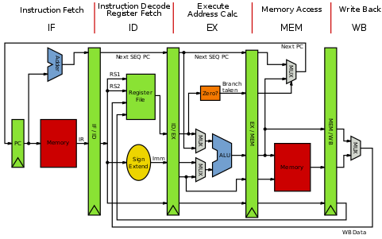
Architektura počítače

Slide 2
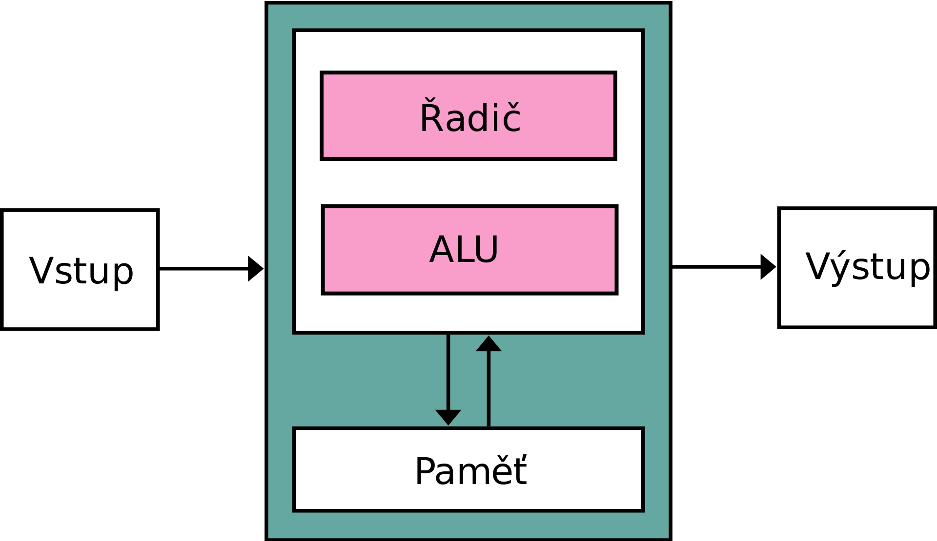
Von Neumannova architektura

Slide 3
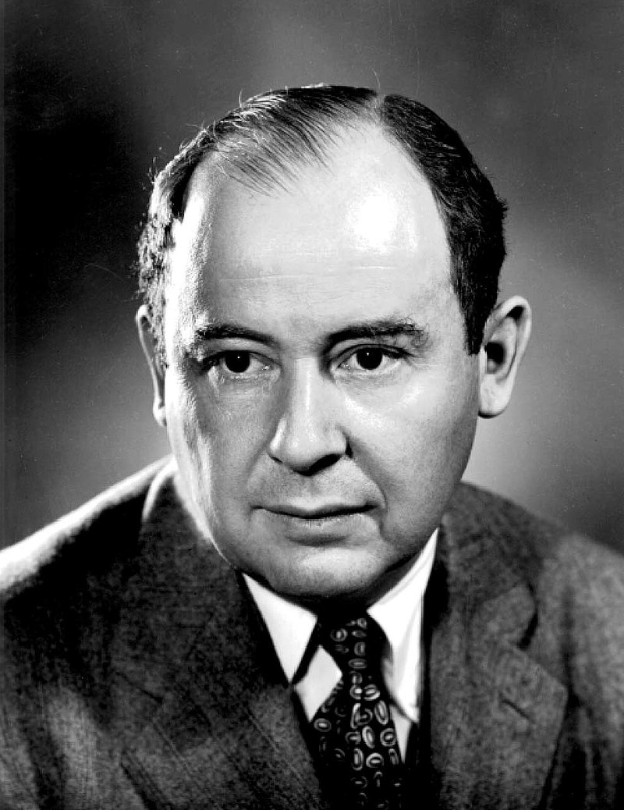
Von Neumannova architektura
1945 – John von Neumann
Vstup (vstupní zařízení) – Datový tok do počítače z média
Řadič (řídící jednotka) – řídí jednotlivé funkce (fronta příkazů)
Aritmeticko-logická jednotka (ALU) – matematické operace
Paměť (Operační paměť) – dočasná úschova dat
Výstup (výstupní zařízení) – data zpracované počítačem jsou skrz ně předána uživateli

Slide 4
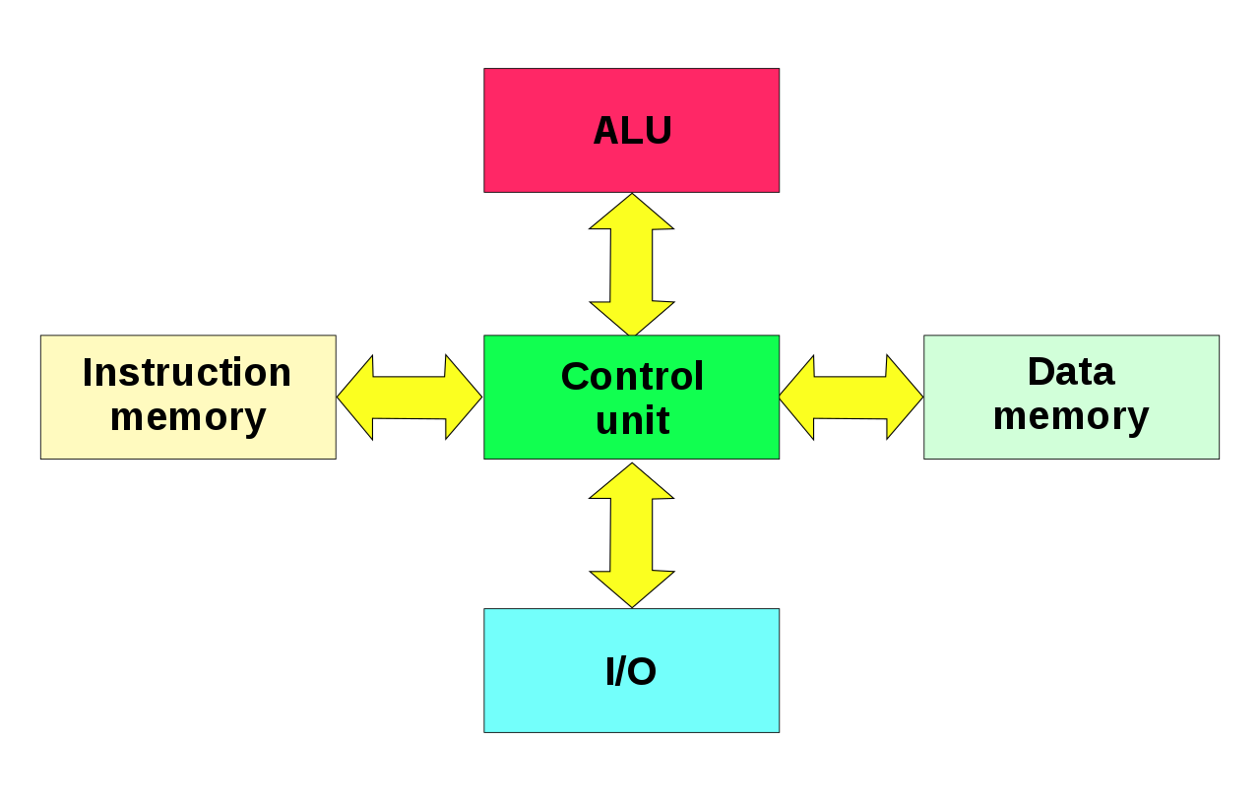
Harvardská architektura

Slide 5
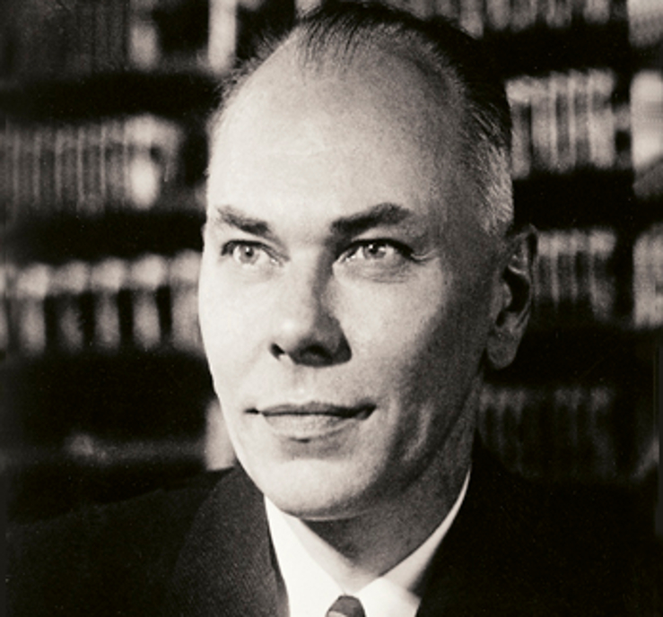
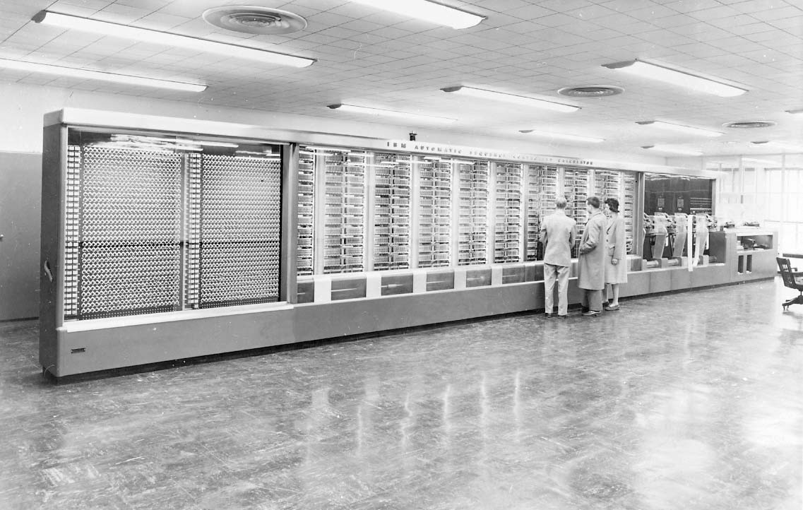
Harvardská architektura
1944 – Howard Hathaway Aiken
Rozdělení paměti na operační a datovou – rychlost

Slide 6
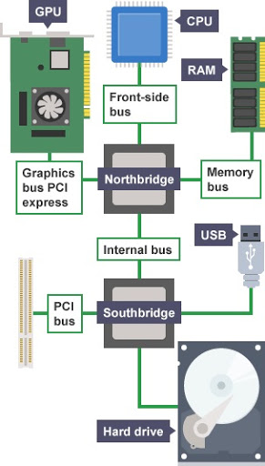
Dnešní architektura?
Procesor – několik jader
Operační paměť (RAM)
Pevný disk – datová paměť
Vstupní, Výstupní a Vstupně výstupní periferie
Rozšiřující karty – Grafická karta
Zvuková karta
Síťová karta

Slide 7
